Slide 1




بِسْمِ اللَّهِ الرَّحْمَٰنِ الرَّحِيمِ
QURANVERSE
Platform Cerdas Al-Qur'an Terintegrasi AI Acoustic Phonetic Alignment, Ensiklopedia Tajwid Digital 604 Halaman, dan Sistem Kriptografi Quran Vault Anti-Deface
TIM PENGEMBANG (SMP)
GURU PEMBIMBING
Raihan M. Ikhsan & Andi Azman A.
Ustadz Hasballah • Al-Fityan

Slide 2


Latar Belakang Masalah vs Solusi
Kendala Kritis Saat Ini
Solusi Terobosan QURANVERSE
Ketiadaan Real-Time Feedback: Belajar mandiri sering kali membuat kekeliruan makharijul huruf & tajwid tidak terdeteksi saat tidak didampingi guru.
AI Acoustic Alignment: Evaluasi presisi per kata, skor akurasi fonetik, dan audio bimbingan maqam secara langsung.
Smart Mushaf 604 Halaman: 45+ kaidah tajwid beranotasi warna, multi-qari internasional, dan jadwal adzan berakurasi tinggi.
Tata Letak Kurang Autentik: Aplikasi Al-Qur'an umum tidak merefleksikan standar tata letak fisik Mushaf Madinah 604 halaman asli.
Quran Vault Engine: Proteksi kriptografi SHA-256 Merkle Root & DOM Sentinel dengan pemulihan otomatis (Self-Healing).
Kerentanan Manipulasi Data: Risiko defacement dan modifikasi ilegal ayat Al-Qur'an digital tanpa proteksi kriptografis.

Slide 3






Tiga Modul Utama QURANVERSE
AI Tilawah Studio
Smart Mushaf Reader
Quran Vault Engine
Memanfaatkan algoritma Speech Recognition & Phonetic Alignment untuk menganalisis pelafalan suara santri secara real-time, memberikan skor akurasi dan koreksi maqam.
Mereplikasi tata letak Mushaf Madinah asli 604 halaman dengan anotasi 45+ kaidah tajwid berwarna, audio multi-qari dunia, serta notifikasi adzan presisi.
Sistem integritas data kriptografi SHA-256 Merkle Root & DOM Sentinel yang mengunci 6.236 ayat serta memulihkan data instan dari modifikasi ilegal.

Slide 4
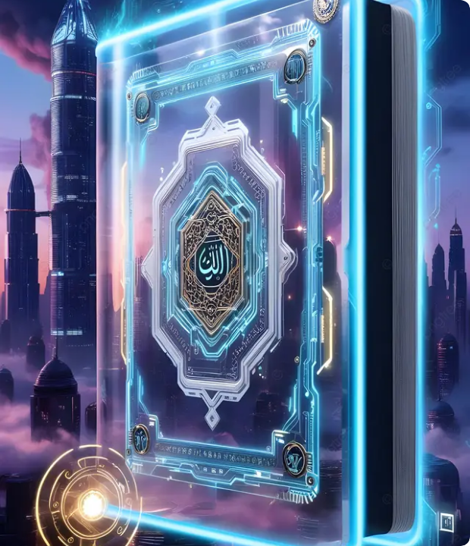
AI Acoustic Phonetic Alignment
Deteksi Presisi Makhraj & Tajwid
Modul AI mengonversi sinyal audio tilawah menjadi spektrogram frekuensi untuk memvalidasi panjang mad, ghunnah, dan artikulasi makhraj per kata.
Sistem langsung memberikan indikator visual interaktif dan rekomendasi audio bimbingan, memungkinkan santri belajar mandiri dengan standar talaqqi yang akurat.

Slide 5

Quran Vault Engine
Keamanan Data Kriptografi Mutlak
Mengamankan 6.236 ayat suci melalui struktur Merkle Tree SHA-256 dan DOM Mutation Sentinel secara aktif di sisi peramban.
Jika terdeteksi injeksi skrip atau modifikasi ilegal, sistem Deep Immutability Lock mengeksekusi pemulihan mandiri (self-healing) seketika tanpa jeda.

Slide 6
Harmonisasi 5 Pilar STEAM
Pendekatan holistik yang menggabungkan sains fonetika, rekayasa perangkat lunak modern, estetika mushaf, dan komputasi matematika.

Slide 7






STEAM: Science, Tech & Engineering
Science
Technology
Engineering
Bioakustik & Fonetika: Kajian spektrum frekuensi artikulasi bunyi huruf hijaiyah serta resonansi vokal pada kaidah makhraj tajwid.
PWA & Web Audio API: Platform berbasis web progresif yang mendukung operasi offline-first serta pemrosesan audio berlatensi rendah.
Self-Healing Architecture: Rekayasa sistem pemulihan data instan yang mengembalikan keaslian teks mushaf saat terjadi anomali.

Slide 8


STEAM: Art & Mathematics
Art (Seni & Desain)
Mathematics (Matematika)
Tipografi & Tata Letak Rasm Utsmani: Menghadirkan keindahan kaligrafi Rasm Utsmani standar Madinah dengan pembagian 15 baris per halaman yang presisi.
Kriptografi Hashing SHA-256: Penerapan struktur pohon data Merkle Root untuk menjamin integritas kriptografis pada setiap baris ayat.
Estetika Neobrutalisme Islami: Desain antarmuka modern bernuansa zamrud dan emas yang intuitif, ramah pengguna, dan nyaman bagi mata santri.
Trigonometri Sferis Astronomi: Formula kalkulasi sudut deklinasi dan elevasi matahari untuk penentuan waktu shalat akurat sesuai standar MABIMS.

Slide 9
Matriks Keunggulan Solusi
Fitur / Parameter Evaluasi | Aplikasi Quran Konvensional | Web Mushaf Statis | QURANVERSE Platform
Evaluasi AI Suara Real-Time | Tidak Ada | Tidak Ada | Tersedia (Acoustic AI)
Layout Presisi 604 Halaman | Sebagian (Vertikal) | Format Teks Biasa | Autentik Mushaf Madinah
Proteksi Kriptografi Anti-Deface | Tidak Terlindungi | Rentan Modifikasi | SHA-256 & Self Healing
Akses Offline (PWA Ready) | Terbatas | Wajib Online | Full Offline-First

Slide 10
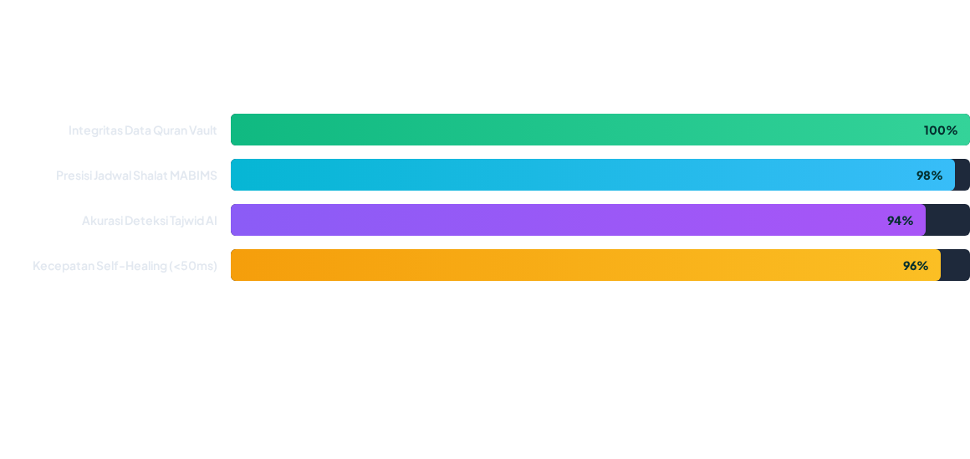
Tingkat Akurasi & Performa Sistem
Berdasarkan hasil benchmarking, sistem proteksi data mencapai integritas mutlak 100% dan model AI mencapai akurasi deteksi tajwid sebesar 94% pada kondisi akustik standar.

Slide 11

Dampak Nyata & Skalabilitas
Solusi Masa Depan Tahfidz & EdTech
6.236
Bagi Santri & Pelajar: Memfasilitasi muroja'ah mandiri dengan umpan balik kecerdasan buatan kapan saja dan di mana saja tanpa kendala kuota.
Bagi Lembaga & Pesantren: Menjadi instrumen evaluasi hafalan yang terukur, objektif, dan menjadi pelopor standar keamanan data Al-Qur'an digital.
Ayat Terlindungi Penuh

Slide 12
شُكْرًا جَزِيلًا
Terima Kasih
Sesi Tanya Jawab & Demonstrasi Langsung Sistem QURANVERSE

Slide 13


Image Sources
https://png.pngtree.com/thumb_back/fw800/background/20250707/pngtree-a-holographic-futuristic-quran-image_17477143.webp
Source: pngtree.com
https://png.pngtree.com/png-vector/20260606/ourlarge/pngtree-digital-shield-with-a-secure-padlock-icon-representing-cybersecurity-and-data-png-image_19457808.webp
Source: pngtree.com

